Slide 1

—SINCE —
插入排序
杨守恬
2019-7-30
—2019 —

Slide 2

目 录
1
基本简介
2
排序原理
3
图片解析
4
代码讲解

Slide 3


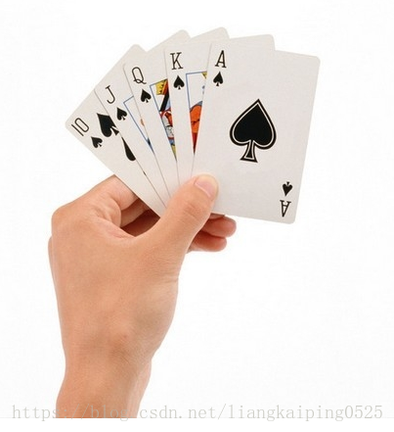
基本简介
插入排序（Insertion Sort）
是一种简单直观的排序算法。它的工作原理是通过构建有序序列，对于未排序数据，在已排序序列中从后向前扫描，找到相应位置并插入。
生活实例：打扑克
Notes:
右击照片，设置图片格式-填充-图片或纹理填充，选择照片即可更换图片。（建议预先把照片裁剪为正方形，保持填充的照片不变形。）

Slide 4
排序原理
步骤：
1、从第二个元素开始和前面的元素进行比较，如果前面的元素比当前元素大，则将前面元素 后移，当前元素依次往前，直到找到比它小或等于它的元素插入在其后面
2、然后选择第三个元素，重复上述操作，进行插入
3、依次选择到最后一个元素，插入后即完成所有排序

Slide 5

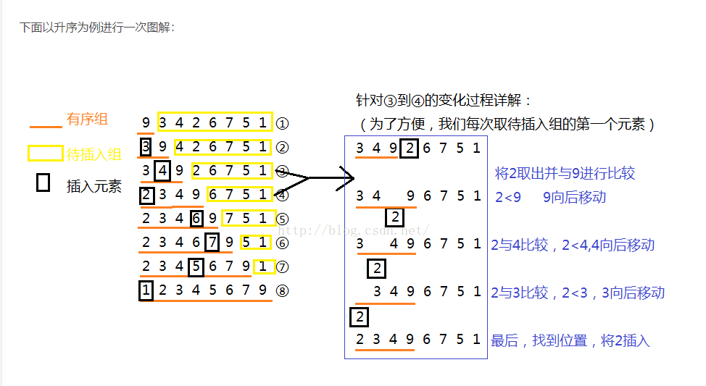
图片解析

Slide 6
代码讲解
def insertion_sort(list): for index in range(1,len(list)): value = list[index] i = index – 1
while i >=0: if value < list[i]: list[i+1] = list[i] list[i] = value i = i-1 else: break a = [25,56,123,89,47] insertion_sort(a) print(a)
定义一个插入排序函数 index可以遍历这个列表的不同下标 变量value就是这里每个下标所指的列表中的数 定义一个变量i,因为i要与value比较,所以i的下标要比index小1个数 当i不为负数才可以比较 如果右边的value小于左边的下标为i的那一项 则把list[i]向右移一位，右边的位置就是i+1 然后就把value向左移，将value左移至位置i 想要i越来越小，位置越来越往左边走，就需要把i递减 反之，说明value已经在对的位置了，就不需要把左边的移到右边了

Slide 7
感谢观看

